Slide 1
CHÀO MỪNG CÁC EM
ĐẾN VỚI BÀI HỌC MỚI!

Slide 2
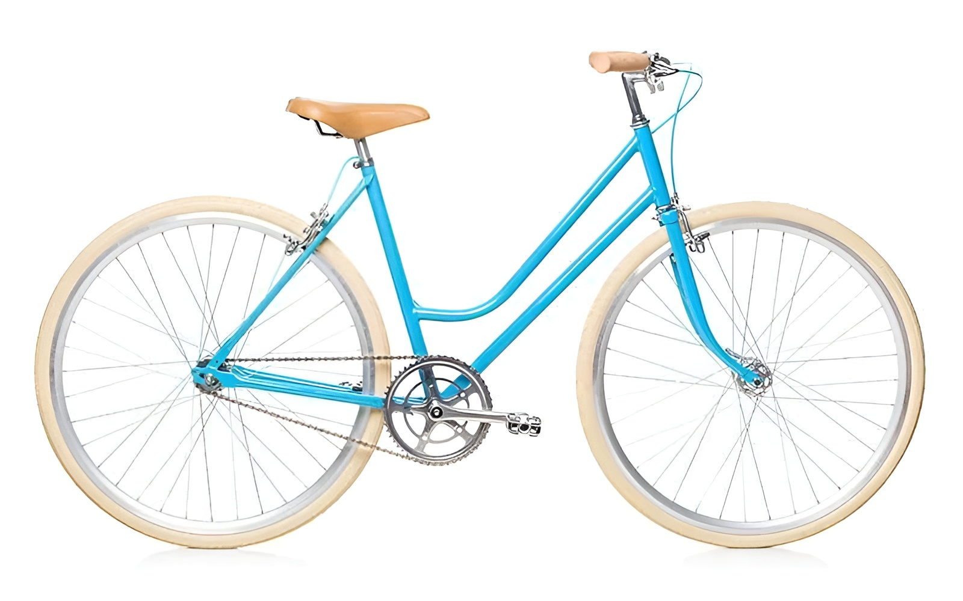

KHỞI ĐỘNG
Quan sát hình bên và cho biết: Bộ phận nào được dùng để truyền và chuyển động từ bàn đạp đến bánh xe?

Slide 3
KHỞI ĐỘNG
Bộ phận truyền chuyển động của xe đạp là: thanh kết nối và đĩa nơi xích được kết nối.

Slide 4
BÀI 7: TRUYỀN VÀ BIẾN ĐỔI CHUYỂN ĐỘNG

Slide 5

NỘI DUNG BÀI HỌC
01
02
Một số cơ cấu truyền chuyển động
Một số cơ cấu biến đổi chuyển động

Slide 6
I.
MỘT SỐ CƠ CẤU TRUYỀN CHUYỂN ĐỘNG

Slide 7
Truyền chuyển động là truyền và biến đổi tốc độ giữa các bộ phận của máy đặt xa nhau.
Một số cơ cấu truyền chuyển động
Truyền động ma sát
Truyền động ăn khớp

Slide 8


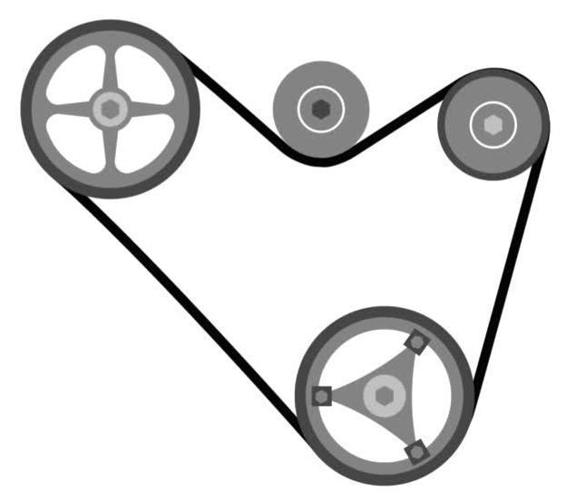
1. Truyền động ma sát
Thế nào là truyền động ma sát?
Truyền động ma sát là cơ cấu truyền chuyển động từ một vật (vật dẫn) tới một vật khác (vật bị dẫn) nhờ lực ma sát. Trong các bộ truyền động ma sát, phổ biến nhất là truyền động đai.

Slide 9

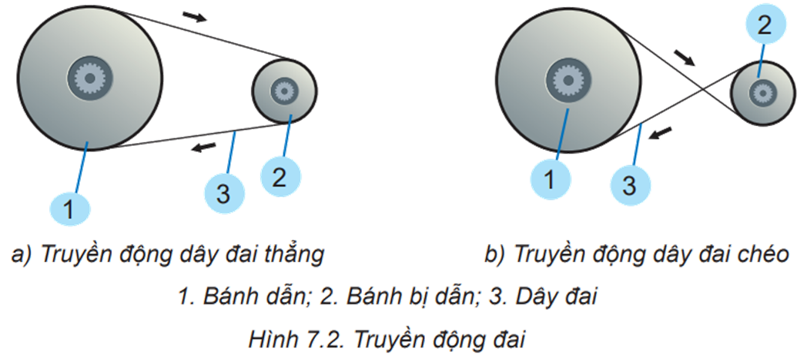
a) Cấu tạo bộ truyền động đai
Quan sát Hình 7.2 và so sánh chiều quay của bánh dẫn và bánh bị dẫn trong hai trường hợp truyền động dây đai và truyền động dây đai chéo.

Slide 10
Hai bánh quay cùng chiều
Hai bánh quay ngược chiều

Slide 11


b) Nguyên lí làm việc
D₁: đường kính của bánh dẫn 1
n₁: tốc độ quay của bánh dẫn 1
D₂: đường kính của bánh bị dẫn 2
n₂: tốc độ quay của bánh bị dẫn 2
Tỉ số truyền i được xác định bởi công thức:

Slide 12
b) Nguyên lí làm việc
i = 1: tốc độ quay của bánh dẫn và bánh bị dẫn bằng nhau
i > 1: bánh dẫn quay nhanh hơn bánh bị dẫn và ngược lại

Slide 13
Luyện tập (SGK - tr.38)
Từ công thức tính tỉ số truyền trong truyền động đai, em có nhận xét gì về mối quan hệ giữa đường kính bánh đai và số vòng quay của chúng?
Đường kính bánh đai càng lớn
thì số vòng quay càng nhỏ

Slide 14
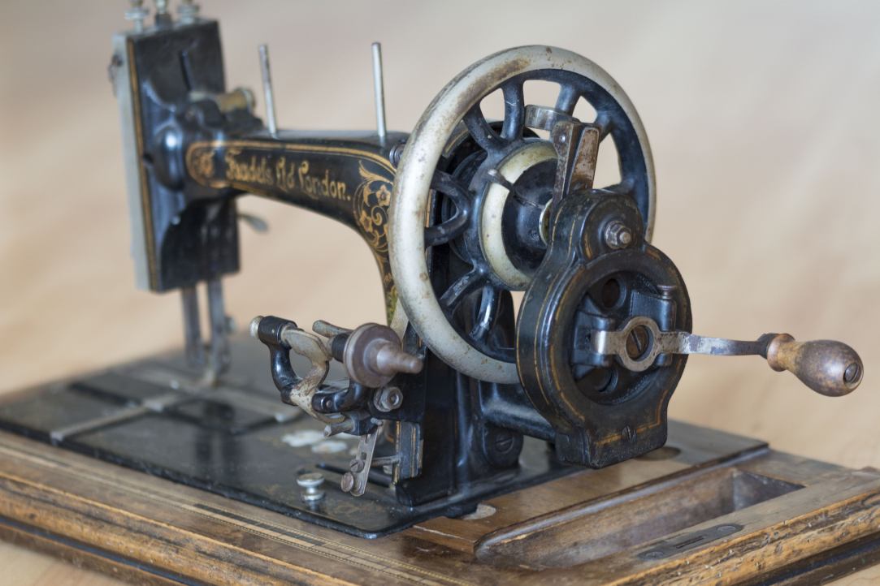
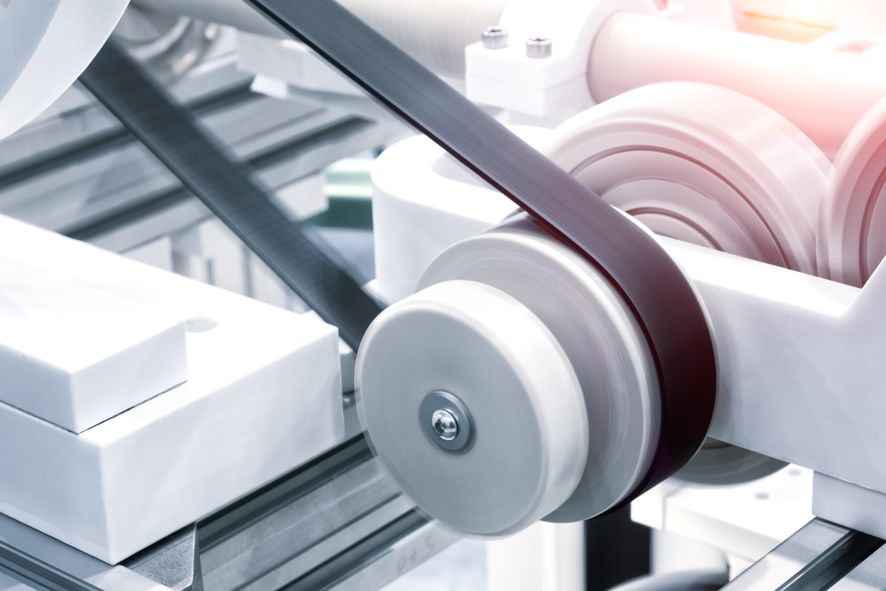
c) Ứng dụng
Bộ truyền động đai được sử dụng trong nhiều loại máy khác nhau:
Máy khâu
Máy tiện

Slide 15
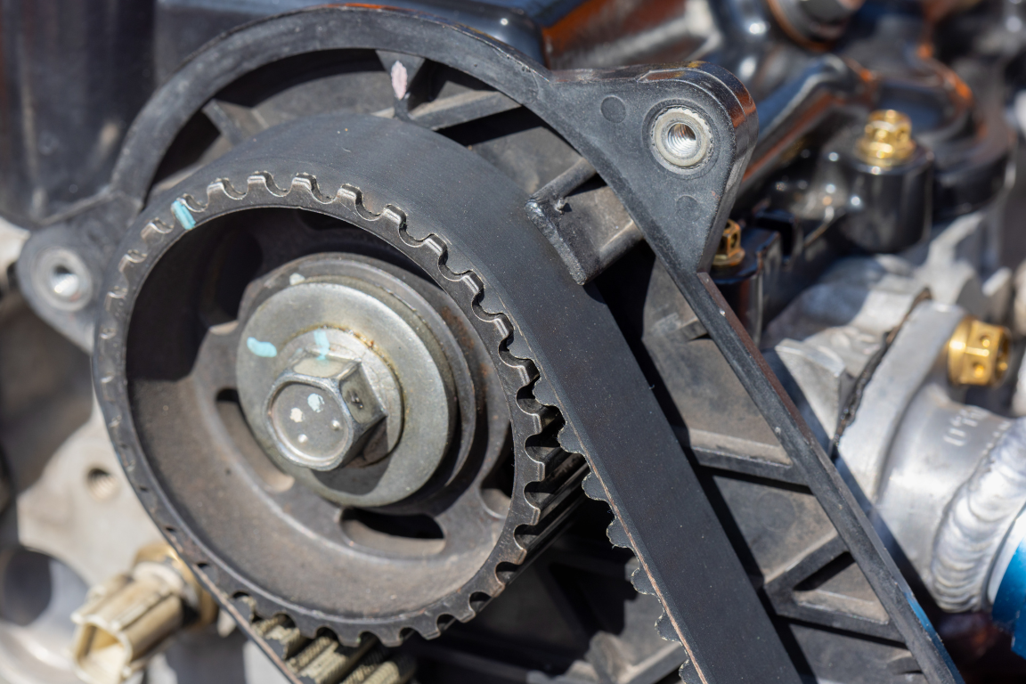
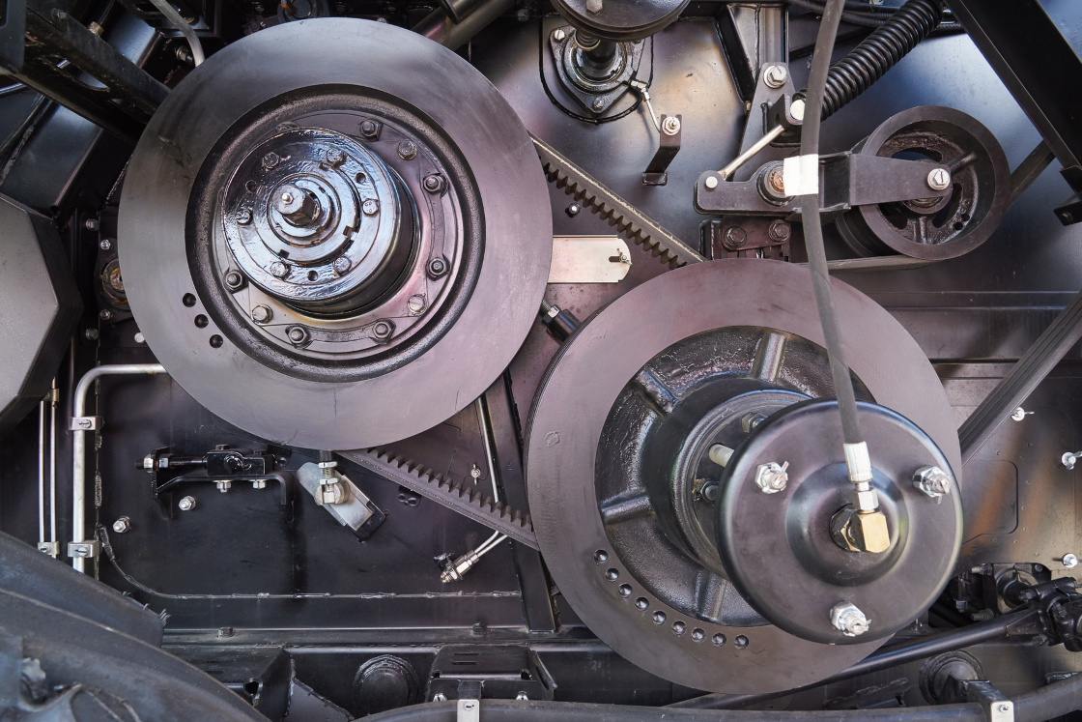
Ô tô
Máy kéo

Slide 16
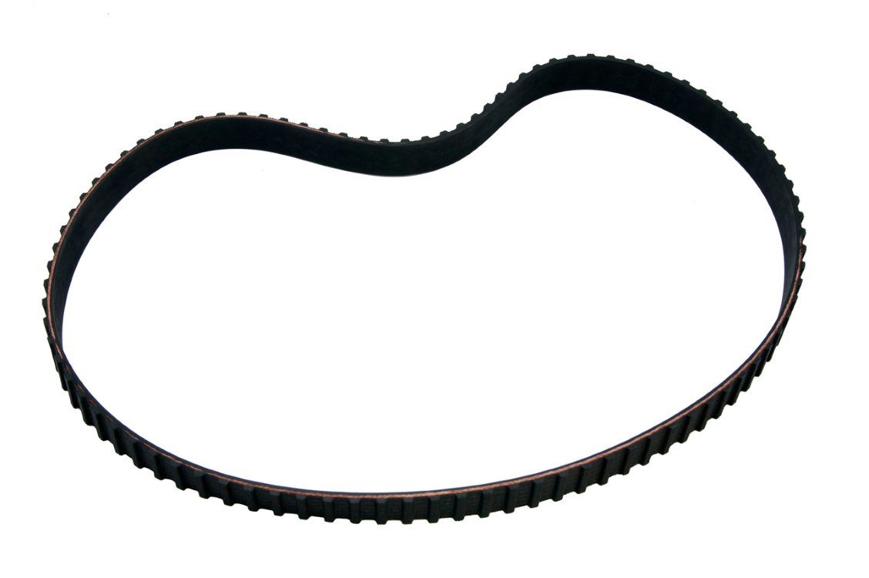
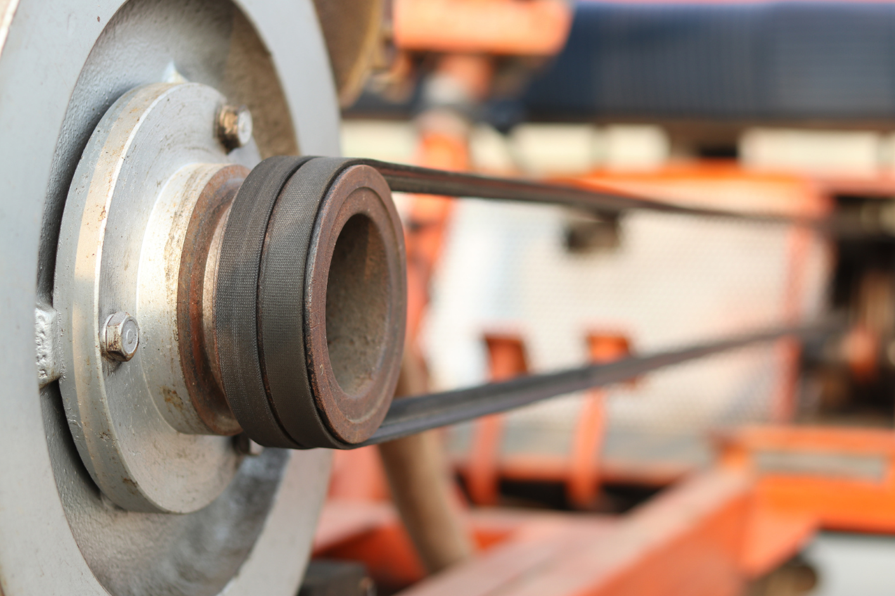
Mở rộng
Để truyền được chuyển động, dây đai cần được mắc căng trên hai bánh đai
Chất liệu: da thuộc, vải dệt nhiều lớp hoặc vải đúc với cao su

Slide 17

2. Truyền động ăn khớp
Thế nào là truyền động ăn khớp?
Truyền động ăn khớp là cơ cấu truyền chuyển động từ vật dẫn tới vật bị dẫn qua các cơ cấu ăn khớp.
Truyền động xích là truyền động phổ biến của truyền động ăn khớp.

Slide 18

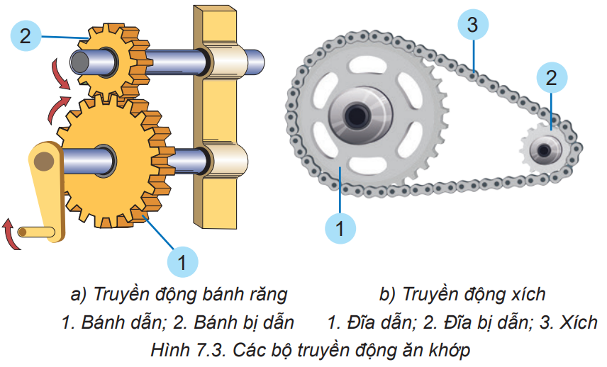
a) Cấu tạo
Quan sát Hình 7.3 và mô tả cấu tạo của truyền động bánh răng; truyền động xích.

Slide 19
Cấu tạo của truyền động bánh răng
Bánh bị dẫn
Bánh dẫn

Slide 20
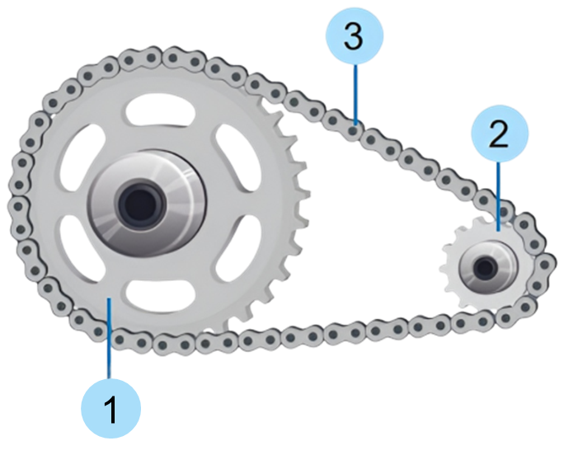
Cấu tạo của truyền động xích
Xích
Đĩa bị dẫn
Đĩa dẫn

Slide 21
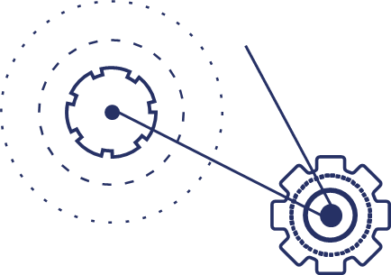
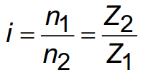

b) Nguyên lí làm việc
Z₁: số răng của bánh dẫn hoặc đĩa dẫn 1
n₁: tốc độ quay (vòng/ phút)
Z₂: số răng của bánh dẫn hoặc đĩa dẫn 2
n₂: tốc độ quay (vòng/ phút)
Tỉ số truyền i được xác định bởi công thức:
Bánh răng hoặc đĩa xích nào có số răng ít hơn thì sẽ quay nhanh hơn.

Slide 22
Chiều quay của bánh bị dẫn ngược chiều với bánh dẫn.
Chiều quay của đĩa bị dẫn cùng chiều với đĩa dẫn.

Slide 23

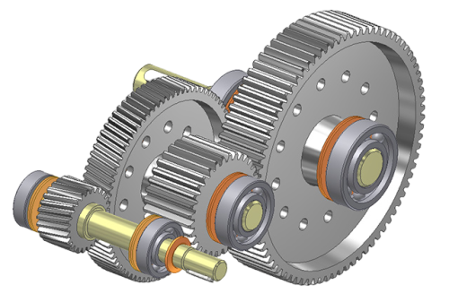
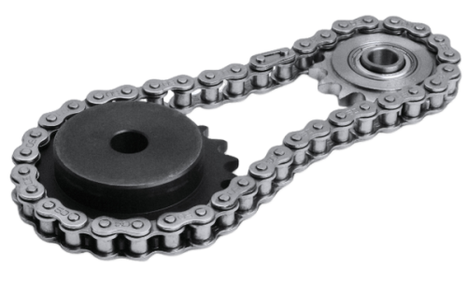
Mở rộng
Muốn truyền chuyển động giữa các trục cách xa nhau, có thể dùng bộ truyền động xích hoặc dùng nhiều cặp bánh răng kế tiếp nhau.

Slide 24
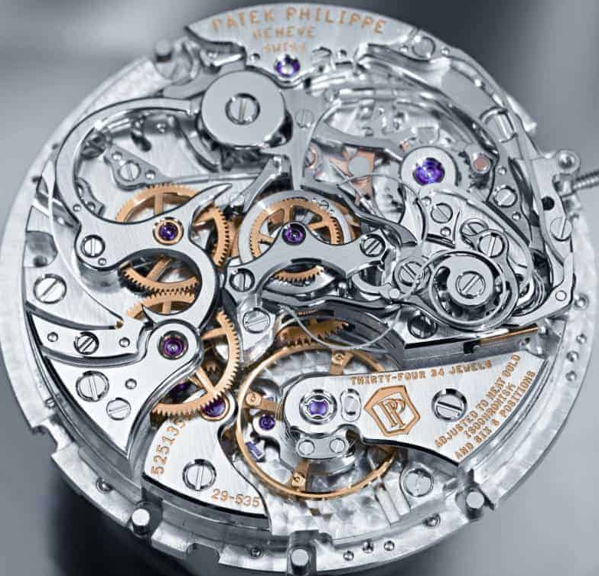
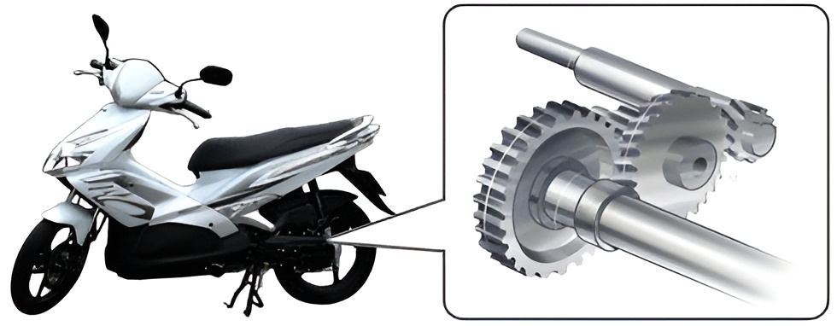
c) Ứng dụng
Dùng để truyền chuyển động quay giữa các trục song song hoặc vuông góc nhau:
Đồng hồ
Hộp số xe máy

Slide 25
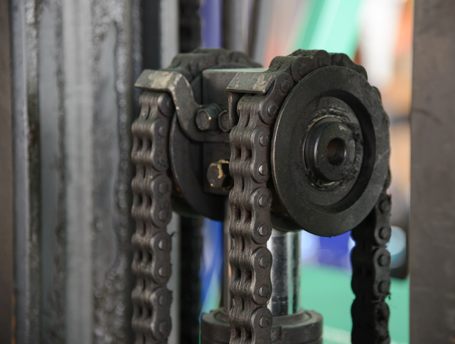
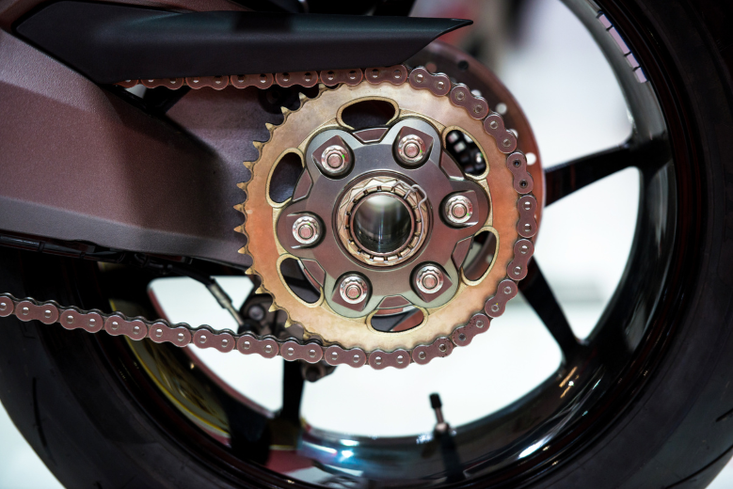
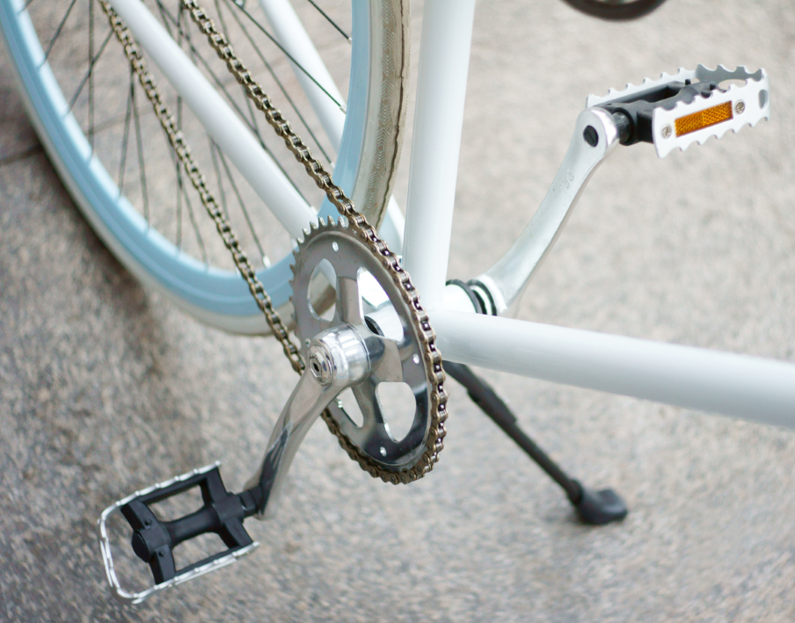
c) Ứng dụng
Dùng để truyền chuyển động quay giữa hai trục cách xa nhau:
Xích xe nâng
Xích xe máy
Xích xe đạp

Slide 26
II.
MỘT SỐ CƠ CẤU BIẾN ĐỔI CHUYỂN ĐỘNG

Slide 27
Biến đổi chuyển động là từ một chuyển động ban đầu biến đổi thành các dạng chuyển động khác.
Một số cơ cấu biến đổi chuyển động bao gồm:
Cơ cấu tay quay con trượt
01
Cơ cấu tay quay thanh lắc
02

Slide 28
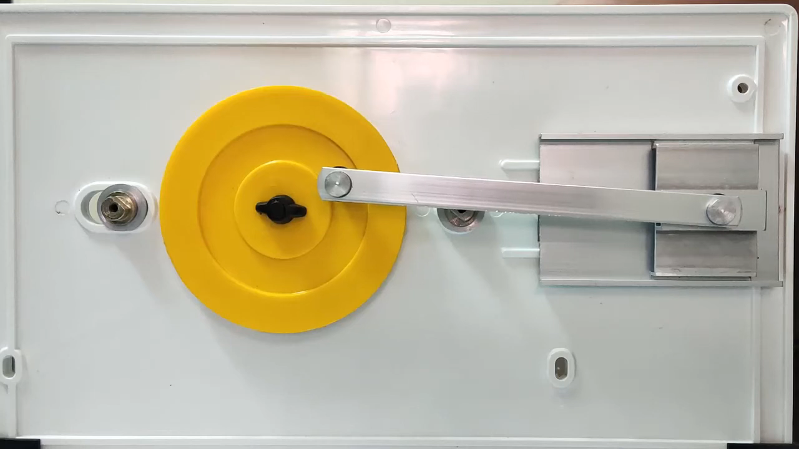
1. Cơ cấu tay quay thanh trượt
Cơ cấu tay quay con trượt biến chuyển động quay thành chuyển động tịnh tiến và ngược lại.
Chuyển động quay
Chuyển động tịnh tiến

Slide 29
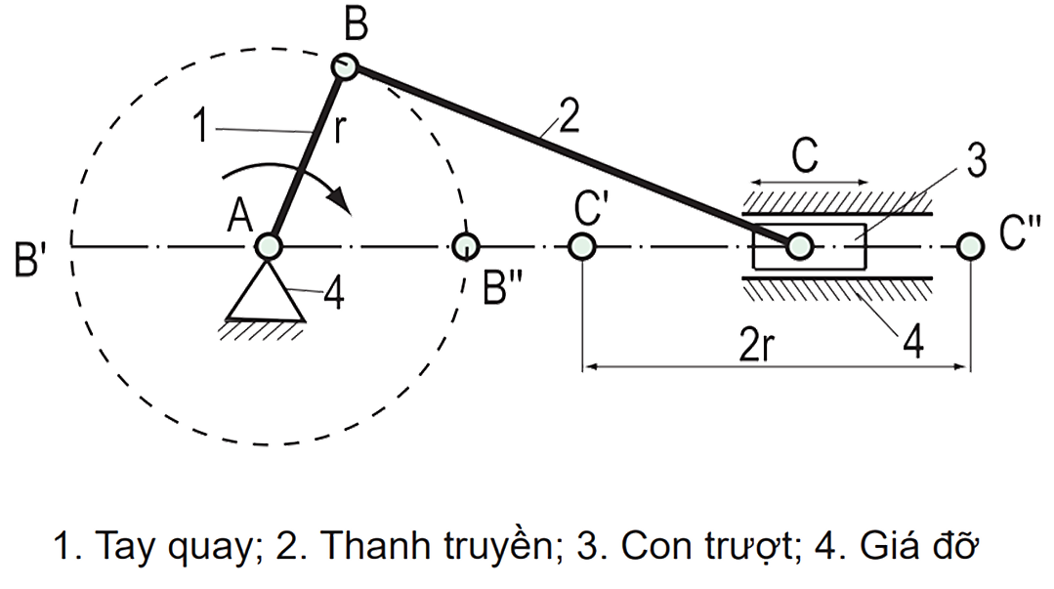
a) Cấu tạo
Cơ cấu tay quay thanh trượt gồm 4 bộ phận chính:
Thanh truyền
Tay quay
Con trượt
Giá đỡ
Giá đỡ

Slide 30

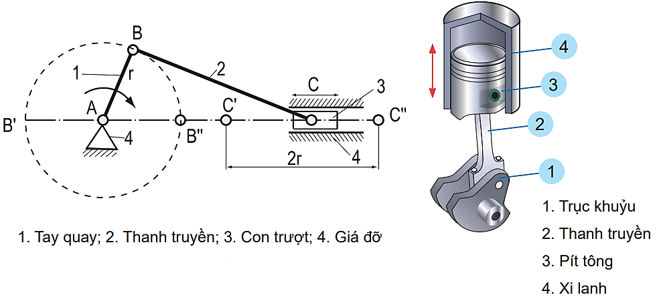
Các bộ phận trong Hình 7.4a tương ứng với bộ phận nào trong mô hình xi lanh, pít tông ở Hình 7.4b?
Hình 7.4a. Mô hình tay quay con trượt
Hình 7.4b. Mô hình xi lanh pít tông

Slide 31
Tay quay - trục khuỷu
Con trượt - pít tông
Thanh truyền - thanh truyền
Giá đỡ - xi lanh
Hình 7.4a. Mô hình tay quay con trượt
Hình 7.4b. Mô hình xi lanh pít tông

Slide 32
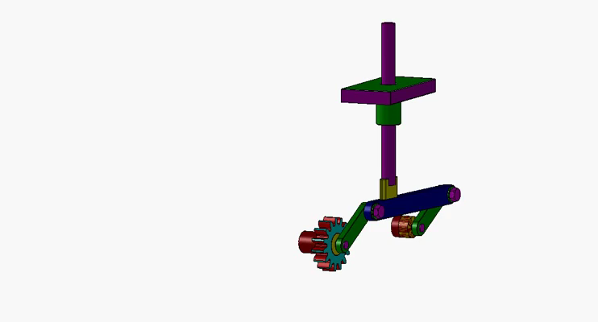
Con trượt và giá đỡ được nối ghép với nhau bằng khớp tịnh tiến
Các chi tiết còn lại được nối ghép với nhau bằng khớp quay

Slide 33
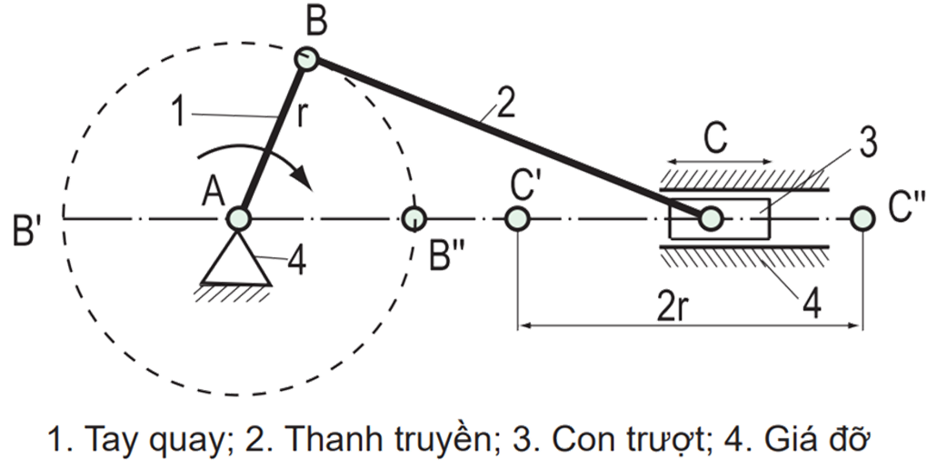
b) Nguyên lí làm việc
Khi tay quay (1) quay quanh trục A, đầu B của thanh truyền chuyển động tròn, làm cho con trượt (3) chuyển động tịnh tiến qua lại trên giá đỡ (4).
Nhờ đó, chuyển động tròn của tay quay được biến thành chuyển động tịnh tiến qua lại của con trượt.

Slide 34
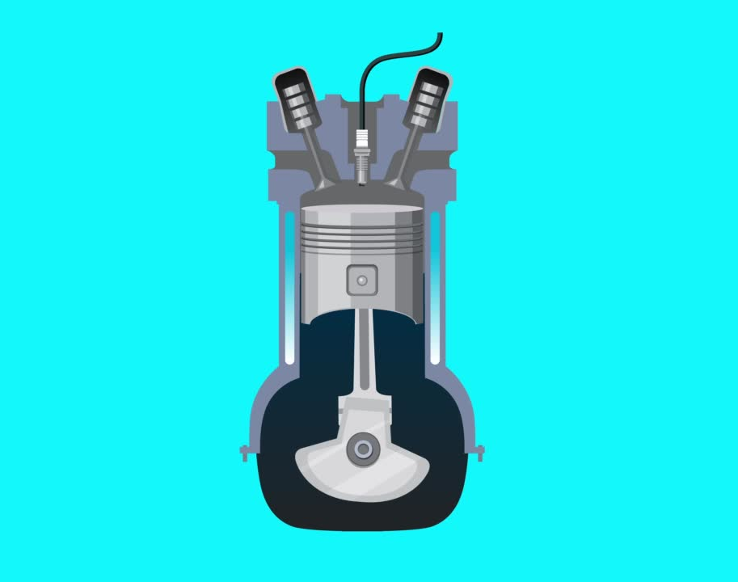
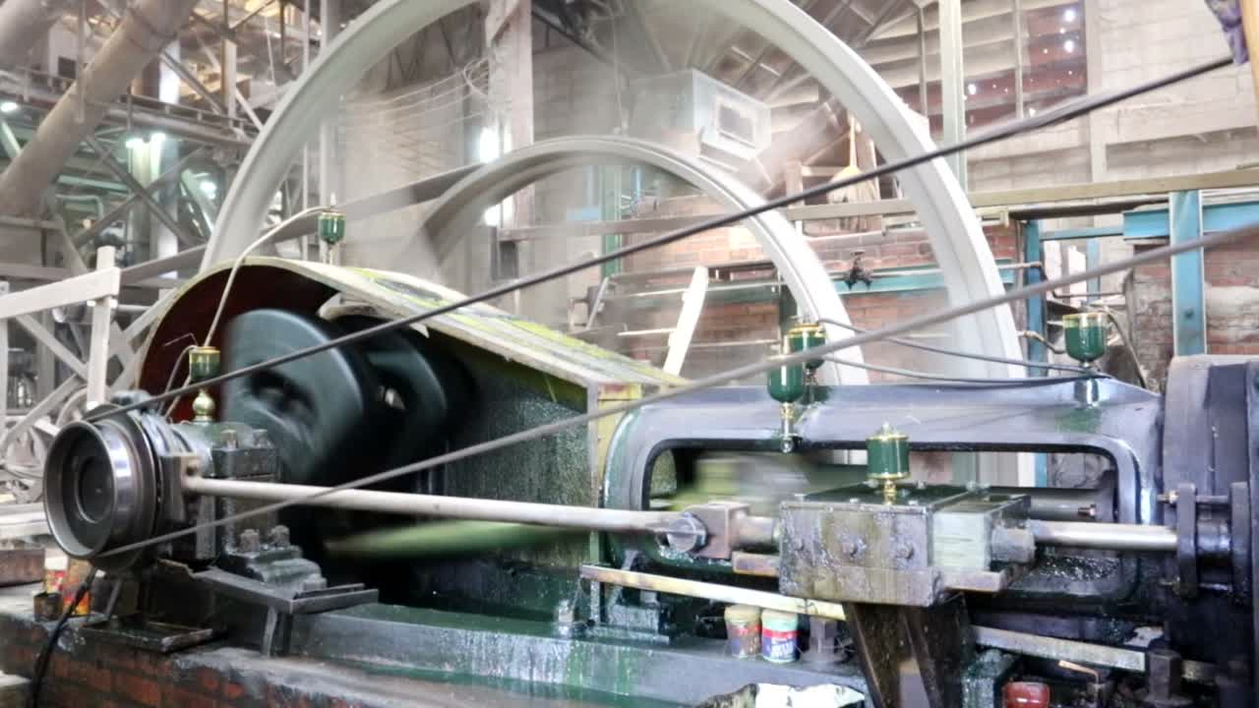
c) Ứng dụng
Dùng ở các máy khâu đạp chân, máy cưa gỗ, máy hơi nước, các máy có động cơ đốt trong,...
Động cơ đốt trong
Máy hơi nước

Slide 35


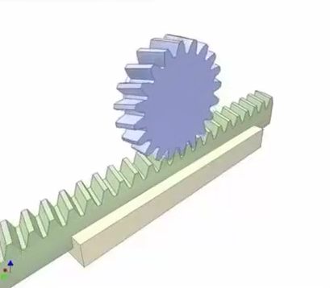
Kết nối năng lực
Em hãy tìm hiểu thực tế để cho biết ngoài tay quay con trượt còn có cơ cấu nào cũng biến đổi chuyển động quay thành chuyển động tịnh tiến và ngược lại.
Chuyển động tịnh tiến của đai ốc biến đổi thành chuyển động quay của vít
Chuyển động quay của bánh răng biến đổi thành chuyển động tịnh tiến của thanh răng

Slide 36
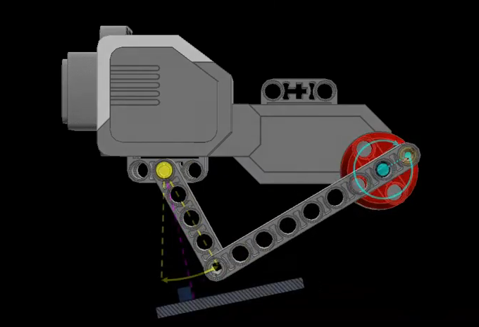
2. Cơ cấu tay quay thanh lắc
Cơ cấu tay quay thanh lắc biến chuyển động quay thành chuyển động lắc và ngược lại.
Chuyển động lắc
Chuyển động quay

Slide 37

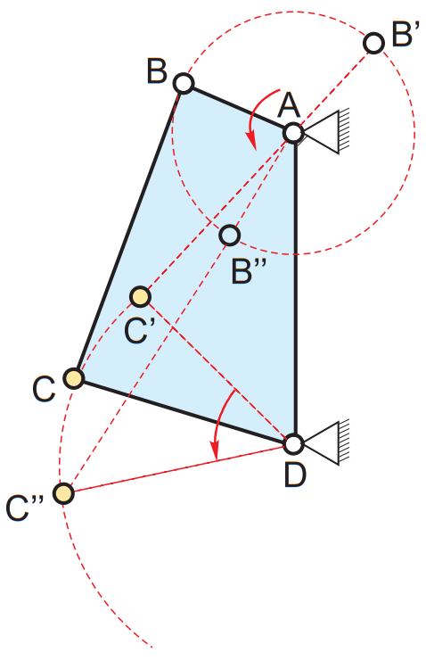
a) Cấu tạo
Em hãy chỉ ra các bộ phận của tay quay thanh lắc.
AB: Tay quay
BC: Thanh truyền
AD: Giá đỡ
CD: Thanh lắc
Hình 7.5a. Cấu tạo của tay quay thanh lắc

Slide 38
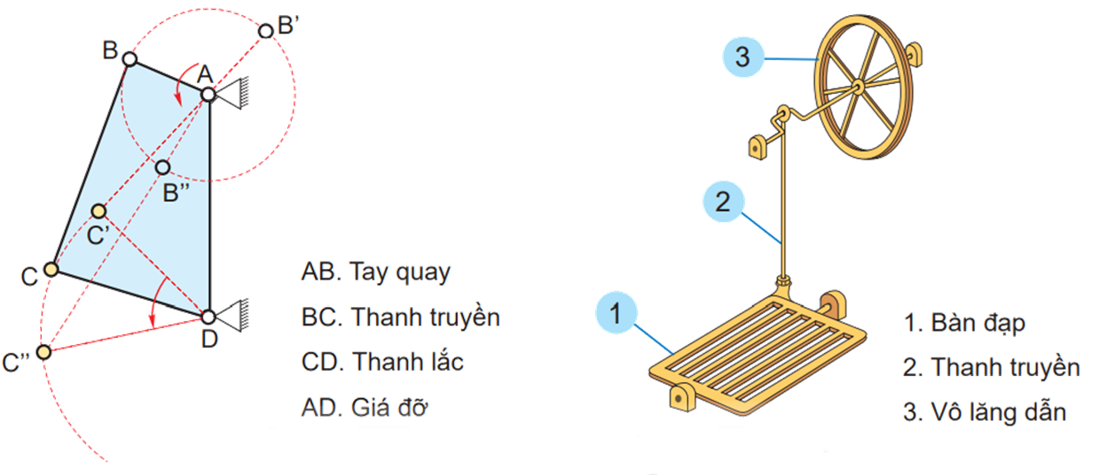
Các bộ phận trong Hình 7.5a tương ứng với bộ phận nào trong cơ cấu ở Hình 7.5b?
Hình 7.5a. Mô hình tay quay con lắc
Hình 7.5b. Mô hình máy khâu đạp chân

Slide 39
Thanh lắc - vô lăng dẫn
Thanh truyền - thanh truyền
Tay quay - bàn đạp
Hình 7.5a. Mô hình tay quay con lắc
Hình 7.5b. Mô hình máy khâu đạp chân

Slide 40
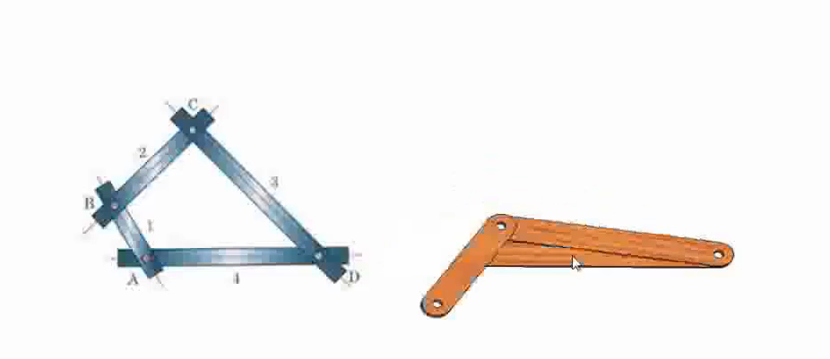
Mở rộng
Trong cơ cấu tay quay thanh lắc, các chi tiết đều được nối ghép với nhau bằng khớp quay.

Slide 41
b) Nguyên lí làm việc
Khi tay quay AB quay đều quanh trục A, thông qua thanh truyền BC, làm thanh lắc CD lắc qua lắc lại quanh trục D một góc xác định.
c) Ứng dụng
Cơ cấu tay quay con lắc được ứng ở: máy dệt, máy khâu đạp chân, xe tự đẩy,...

Slide 42
THỰC HÀNH
THÁO LẮP VÀ TÍNH TỈ SỐ TRUYỀN CỦA MỘT SỐ BỘ TRUYỀN VÀ BIẾN ĐỔI CHUYỂN ĐỘNG

Slide 43

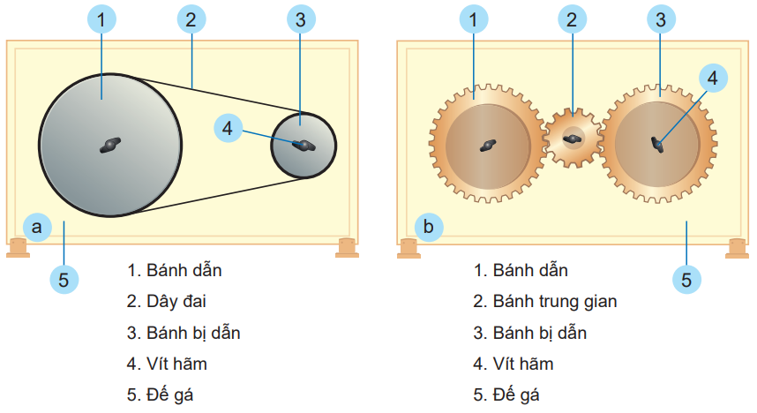
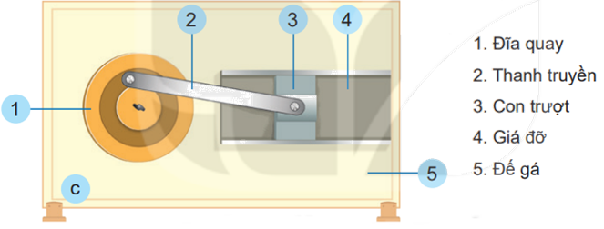
1. Chuẩn bị: Bộ mô hình truyền và biến đổi chuyển động:

Slide 44
2. Nội dung và trình tự thực hành
Bước 1: Đo đường kính bánh đai, đếm số răng của các bánh răng.
Bước 2: Lắp ráp các bộ truyền và biến đổi chuyển động theo trình tự các bước trong SGK.
Bước 3: Kiểm tra tỉ số truyền và ghi kết quả vào vở.
Thông số | Bánh dẫn | Bánh bị dẫn | Tỉ số truyền lí thuyết | Tỉ số truyền thực tế
Đường kính bánh đai | D₁ = ? | D₂ = ? | i = ? | i = ?
Số răng của cặp bánh răng | Z₁ = ? | Z₂ = ? | i = ? | i = ?

Slide 45



TRÒ CHƠI TRẮC NGHIỆM
Câu 1: Cấu tạo của cơ cấu tay quay - thanh lắc không có
bộ phận nào?
A. Con trượt
C. Tay quay
B. Thanh truyền
D. Giá đỡ

Slide 46
Câu 2: Dây đai có thể được làm bằng chất liệu gì?
A. Da thuộc
C. Vải đúc với cao su
B. Vải dệt nhiều lớp
D. Tất cả đáp án trên

Slide 47
Câu 2: Đĩa xích của xe đạp có 50 răng, đĩa líp có 20 răng. Tính tỉ số truyền i?
A. 2
C. 0,4
B. 2,5
D. 1,5

Slide 48
Câu 4: Để truyền chuyển động quay giữa các trục song song hoặc vuông góc với nhau người ta thường sử dụng:
A. Bộ truyền động xích
C. Bộ truyền động bánh răng
B. Bộ truyền động đai
D. Tất cả đáp án trên

Slide 49
Câu 5: Một bộ truyền động đai có tốc độ quay của bánh dẫn là 60 vòng/phút, tốc độ quay của bánh bị dẫn là 40 vòng/phút. Tính tỉ số truyền i.
A. 2
C. 0,4
B. 1,5
D. 2,5

Slide 50
VẬN DỤNG
Em hãy tìm hiểu một vài ứng dụng của các cơ cấu truyền và biến đổi chuyển động trong các máy móc, thiết bị là sản phẩm cơ khí được sử dụng tại địa phương, trong gia đình.

Slide 51
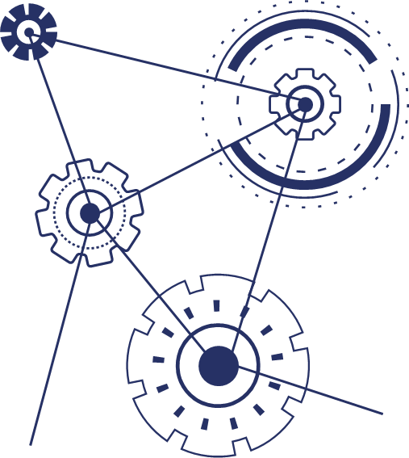
HƯỚNG DẪN VỀ NHÀ
01
02
03
Ôn tập kiến thức đã học
Hoàn thành bài tập Vận dụng
Chuẩn bị bài sau - Bài 8: Gia công cơ khí bằng tay

Slide 52
BÀI HỌC KẾT THÚC,
TẠM BIỆT VÀ HẸN GẶP LẠI!

